Slide 1


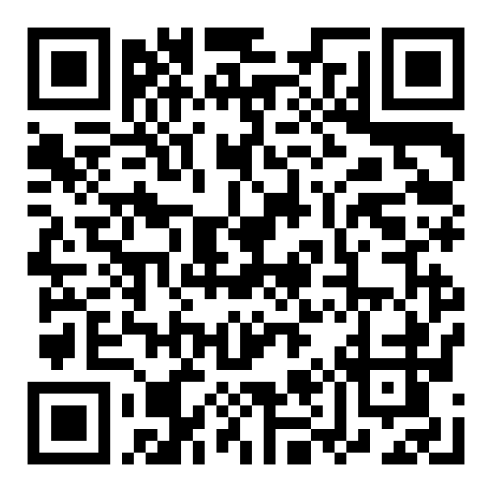
Inoltre:
registratevi in agenda
per rimanere in contatto con INFN
Marzo 2023

